Slide 1
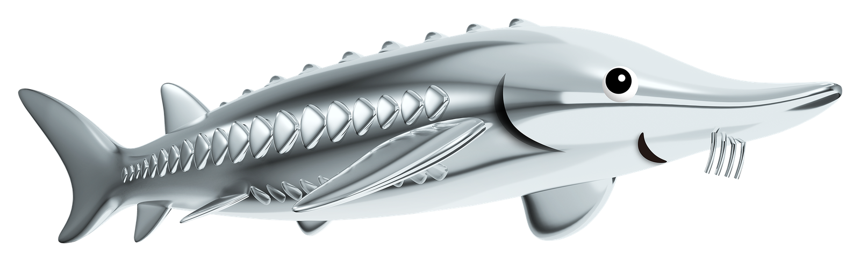
フジィを有名にする！アイデアコンテスト
フジィは、
実在する。
世界初の完全養殖ストーリーで、
フジィを「シンボル」から「キャラクター」へ。
株式会社ブレインパワー 大阪 ／ Vittorio Zumpano
Notes:
表紙。結論を先に置く：フジィは想像上のキャラクターではなく、フジキンが実際に育てている魚である。

Slide 2
課題
問題は「知られていない」ことではない。
「語る材料」が表に出ていないことである。
募集要項にはこうあります ——「半導体業界などで高い知名度を誇る企業ですが、一般層にはまだ広く知られていない」。
しかしフジキンには、一般層がもっとも強く反応する材料が、すでに社内にあります。それがフジィと結びついていないだけです。
114
0
40年
公式Instagram
フォロワー数
一般消費者向けの
自社商品
語られていない
挑戦の記録
売上 2,212 億円・従業員 6,742 名の企業として
キャビアは飲食店・卸売のみへ販売
1987 年から続く世界初への道のり
出典：募集概要、フジキン会社概要（2026年3月期）、公式Instagram

Slide 3

診断
フジィは「シンボル」であって、
まだ「キャラクター」ではない。
マニュアル第 7 条は正しい。企業シンボルは厳格に守られるべきです。しかしシンボルのままでは、有名にはなれません。
シンボル
キャラクター
いまのフジィ
必要なフジィ
できる：企業の信頼を示す
できる：製品の品質を象徴する
できる：広告・会社案内で映える
できる：感情を持つ
できる：日常に入り込む
できる：グッズになれる
できる：人が共有したくなる
できない：笑うことができない
できない：動くことができない
できない：抱きしめられない
できない：ファンが描けない

Slide 4

この企画の起点
フジィは、実在する。
10,000
尾 以上
茨城県常陸太田市・里美養魚場。
フジィは想像上の生きものではありません。フジキンが 40 年かけて、
本当に育ててきた魚です。

Slide 5
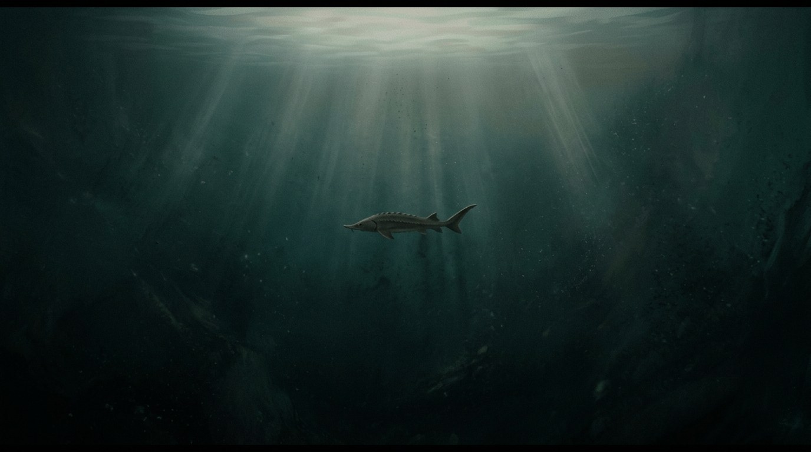
この魚について
フジィは、実在する。
──そして、絶滅危惧種である。
チョウザメは、IUCN レッドリストで「もっとも絶滅の危機にある生物群」とされています。
現存する全種が、絶滅危惧種です。
2 億年
全 種
1998 年
恐竜より古く、ほとんど姿を変えなかった魚。
「進化」を名に持つフジィは、進化する
必要がなかった魚でもあります。
現存するチョウザメは、すべて絶滅危惧種。
キャビアのために、世界中で獲られ続けました。
完全養殖の成立以降、この魚は水槽の中だけで
世代をつないでいます。川から獲る必要が、ない。
フジキンがつくったのは、珍味ではありません。「もう川から獲らなくていい」という技術です。
Notes:
物語に「重さ」を与えるスライド。キャビアの話を、食の話から保全の話へ引き上げる。統合報告書・サステナビリティ部門にも共有できる論点になる。

Slide 6
物語
バルブメーカーが、日本の国産キャビアを生んだ。
1987
1992
1998
2002
始まり
民間初
世界初
日本初
最高技術顧問・故 西堀栄三郎先生の一言。
「フジキンのバルブを使って、
チョウザメの養殖を始めてみないか？」
日本の民間企業として初めて
人工ふ化に成功。
しかし初年度の生残率はわずか 5%。
水槽での完全養殖に成功。
生残率は 60% へ。
卵から育てた魚が、また卵を産んだ。
日本初のキャビア出荷。
いま国内に流通する国産キャビアの
多くは、ここから広がっている。
この 11 年間こそ、企業ポリシー「極限への挑戦」そのものです。説明する言葉ではなく、実話として語れます。
フジィは、この物語の魚です。いま里美養魚場に泳ぐ 1 万尾は一尾残らずこの物語の続きで、会社案内の銀色の魚は、その 1 万尾の顔です。

Slide 7
方針
グッズは配り終わる。
物語は、人が人に話す。
募集要項にも「グッズ製作などの枠にとどまらない、幅広い視点のアイデア」とあります。本企画はグッズを否定しません。順序を変えます —— 物語を先に立て、グッズはその受け皿にします。
従来の順序
グッズをつくる → 配る → 終わる
配布数が上限。話題は一度きり。
本企画の順序
物語を立てる → キャラクターが受け皿になる → 人が人に話す
「バルブの会社が日本のキャビアをつくった」は、聞いた人が翌日 誰かに話したくなる強度を持っています。広告費をかけずに伝播する、唯一の資産です。

Slide 8

入口
「サメじゃないです。」
チョウザメは「蝶のサメ」と書くため、ほぼ全員が最初にサメだと思います。フジキンのキャビアサイトにも「サメとの違い」というページがあるほどです。
ならば、誤解を直す努力をやめて、誤解のほうを入口にします。
サメ
歯がある／軟骨魚／海／ヒゲなし
チョウザメ
歯がない／硬骨魚／淡水／ヒゲ 4 本・背中に硬い板
「サメじゃないです。」 → 「サメより、ずっと少ないんです。」
冗談で入口を開け、事実で残す。この二行で「チョウザメとは何か」と「なぜ大切か」が同時に伝わります。スタンプもグッズもミニゲームも、すべてここから展開できます。
※ この一言を発するのは「ちびフジィ」です。公式フジィに文字を重ねることはしません（マニュアル第 7 条）。
Notes:
キャラクターの最大の弱点（サメに見える）を、そのまま最大の入口に変える。フジキン自身のサイトが根拠。

Slide 9
全体像
6 つの施策
上から順に実施します。①がなければ②以降は成立しません。
ちびフジィ
LINE スタンプ 128 種
1
2
表情と親しみを担う第 2 の姿を公式に追加する
友だち追加を条件に無料配布する
フジィに「中の人」を
ちびフジィの無償開放
3
4
誰も見たことのない養魚場の映像を出す
稚魚取引先のパッケージを広告に変える
会いに行けるマスコット
1987 年の物語を映像化
5
6
里美養魚場を限定公開する
ロケ地はすべて自社保有

Slide 10
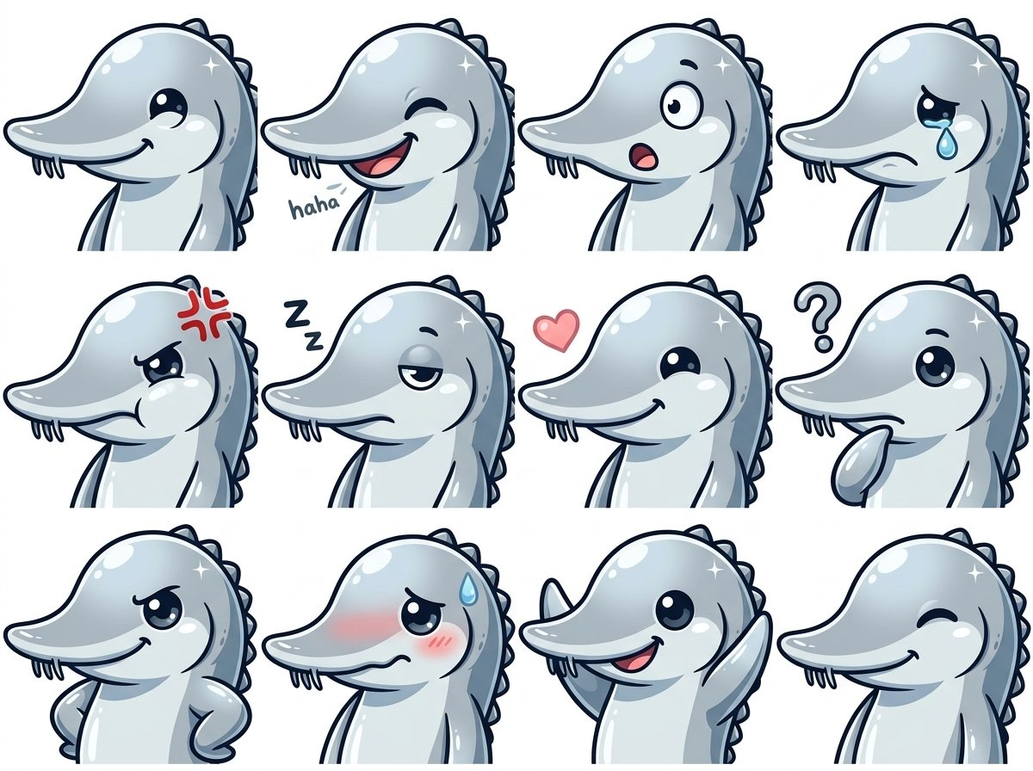
施策 1
ちびフジィ ―― 表情を持つ、第 2 の姿。
現行マニュアルの規定は一切変更しません。従来のフジィは企業シンボルとして厳格に保護したまま、
公の場で人と接するための姿を新たに追加します。
Notes:
チョウザメの特徴（銀色のボディ、長い吻、背中の硬鱗、4本のひげ、大きな黒い目）はすべて継承。ひれのみで、脚はありません。

Slide 11
施策 1 ―― マニュアルとの関係
第 7 条は、破りません。足します。
従来のフジィ
ちびフジィ
企業シンボル
パブリック・キャラクター
会社案内・広告・名刺・製品資料
マニュアル ver1.0 の規定どおり、変形・色変更・透過・
文字の重ね・デザイン変更・要素の追加削除は一切行いません。
SNS・スタンプ・グッズ・イベント・地域連携
マニュアル ver2.0 として新たに規定を設け、
表情差分や利用ルールを整備します。
シンボルは守り、キャラクターは育てる。両立させるための提案です。

Slide 12
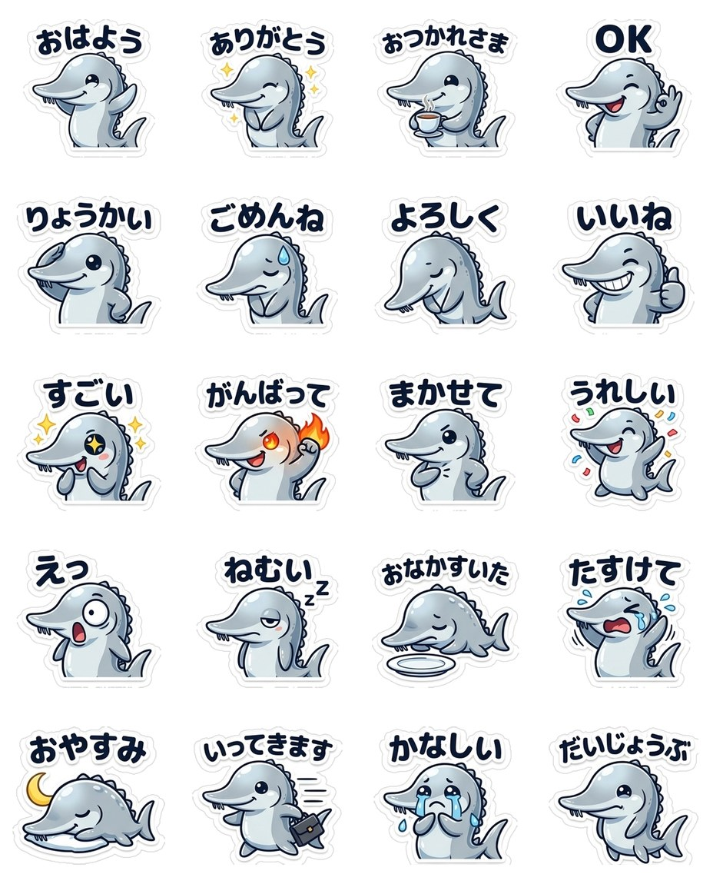
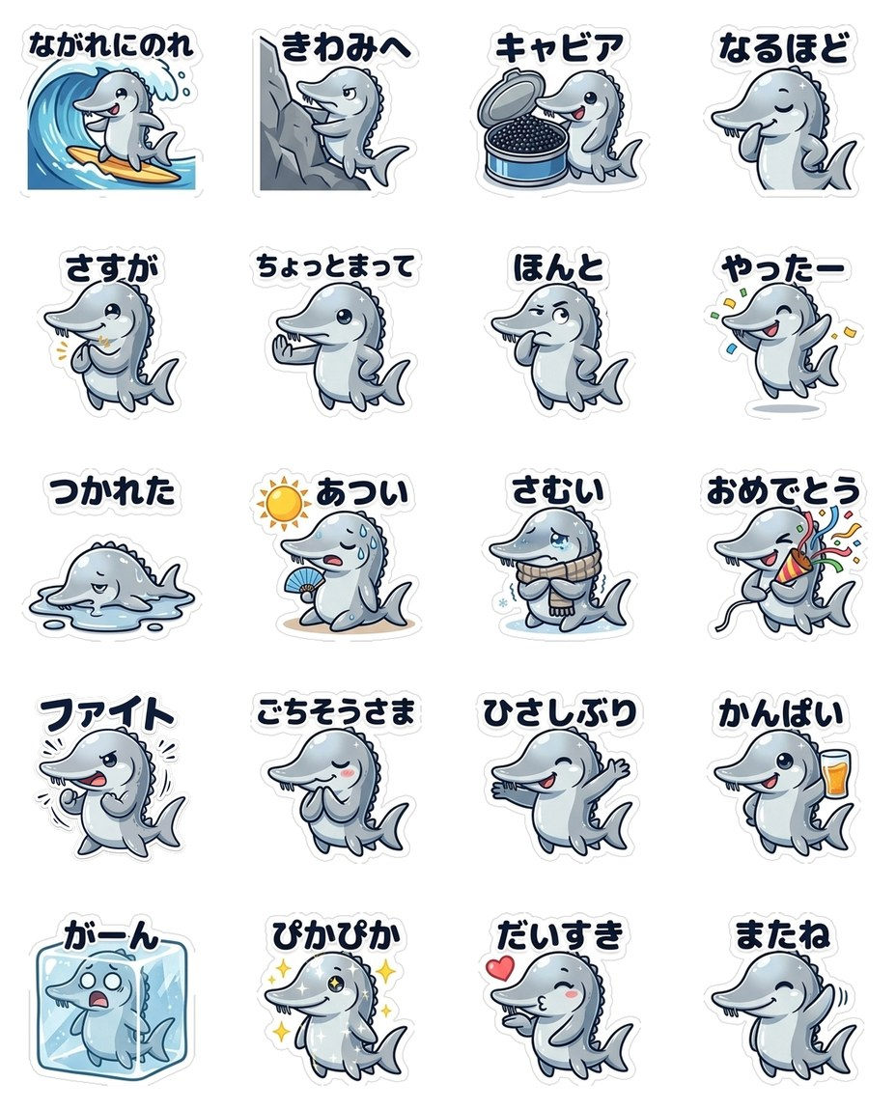
施策 2
LINE スタンプ 128 種を、無料配布する。
日本でもっとも費用対効果の高い認知獲得手段です。スタンプは「友人が」「私的な会話の中で」「自発的に」送るため、広告では決して到達できない場所に届きます。一度制作すれば、送信されるたびに露出が続きます。
すでに制作済みです
日常語 40 種：おはよう／ありがとう／おつかれさま ほか
動きのある 24 種：ながれにのれ／ロケット／ハイタッチ ほか
英語 64 種：海外拠点・WhatsApp にもそのまま使えます
一番手は「サメじゃないです」。この一言が会話を始めます
配布条件：公式アカウント友だち追加

Slide 13
施策 3
フジィに「中の人」を。
114 フォロワーは弱点ではなく、余白です。
誰も見たことのない映像を、フジキンだけが持っています。制作費はほぼかかりません。すでに社内にある光景です。
1 万尾の給餌
ふ化の瞬間
1
2
水面が一斉に沸き立つ数十秒。説明不要で強い映像です。
卵から出てくる一尾。40 年の研究の核心が数秒で伝わります。
夜明けの養魚場
雌雄判別の技術
3
4
静かな水面と作業の始まり。企業の日常が、そのまま物語になります。
フジキンが確立した専門ノウハウ。技術系メディアが反応します。

Slide 14
施策 4 ―― 他社に真似できない施策
取引先のパッケージを、そのまま広告に変える。
フジキンはチョウザメの稚魚を全国の養殖業者へ販売しています。その取引先にちびフジィを無償開放すれば、日本中の国産キャビア生産者の商品に、フジィが載ります。追加費用はかからず、既存の取引網だけで成立します。
フジキン
全国の養殖業者
国産キャビア商品
一般消費者
稚魚を販売
（既存事業）
→
ちびフジィを
無償で使用
→
パッケージに
フジィが載る
→
食卓でフジィと
出会う
BtoB 企業が BtoC に到達する、現実的で低コストな経路です。フジキン以外の企業には、この取引網がありません。

Slide 15

施策 5
日本で唯一、「餌やりができる」企業マスコットへ。
里美養魚場（茨城県常陸太田市）の限定公開。1 万尾の本物のフジィに会える場所をつくります。
茨城県は「霞ヶ浦キャビア」で国内一の産地を目指しており、県・自治体・地元メディアを
無償の拡散チャネルとして活用できます。
1
小学校・自治体との連携
地元の社会科見学・食育プログラムとして
2
採用広報への転用
学生が「極限への挑戦」を体験として理解する
3
メディアの取材動線
テレビ・新聞が撮りたくなる絵がある

Slide 16
施策 6
1987 年の物語を、映像化する。
ロケ地はすべて自社保有。制作費以外の追加投資を必要としません。
1
2
3
旧ソ連視察
生残率 5%
世界初への 11 年
ボルガ川を行く船の上で、はじめて口にしたフレッシュキャビア。
なぜ世界三大珍味なのかを、舌で理解した瞬間。
100 尾のうち 95 尾が育たなかった初年度。
この数字こそ、物語の芯になります。
1987 年の一言から 1998 年の完全養殖まで。
企業ポリシー「極限への挑戦」の、最も具体的な証拠。
短尺縦型（SNS）と長尺（会社案内・採用）の 2 形態で展開

Slide 17
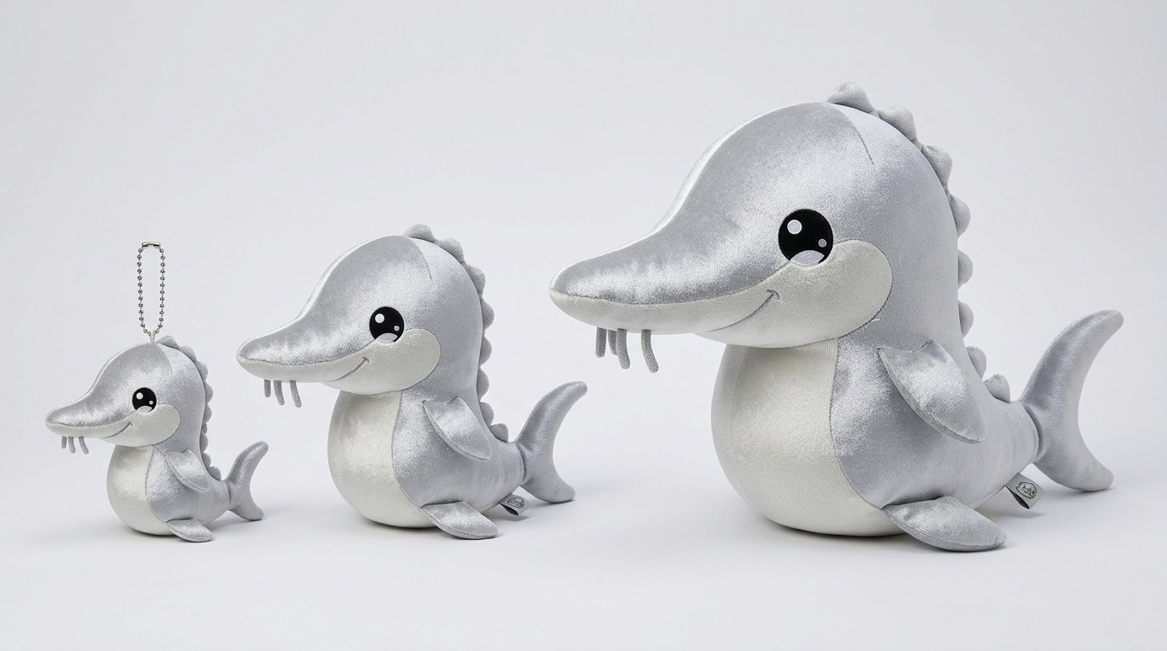
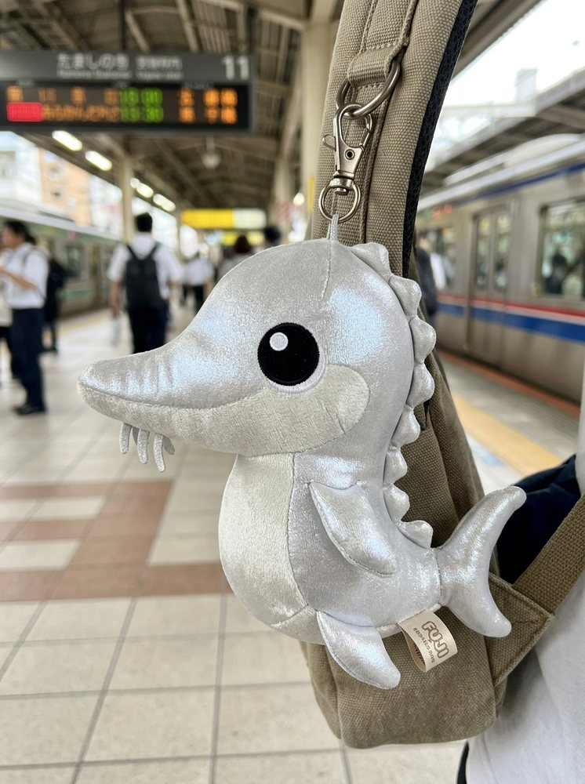
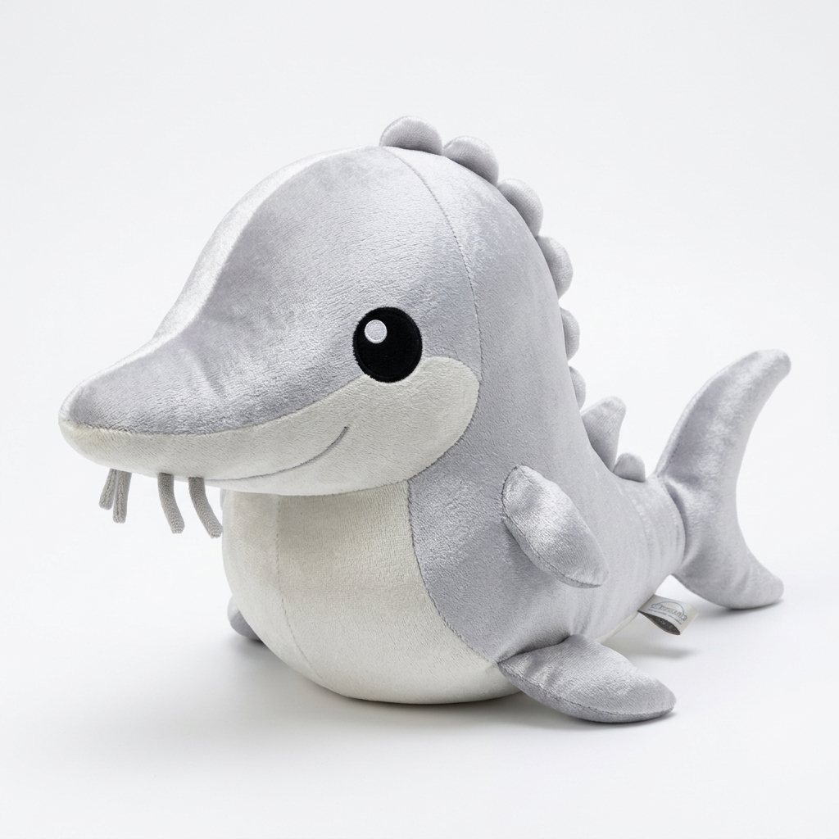
受け皿となるグッズ
ぬいぐるみは、3 サイズで「成長」を見せる。
稚魚・幼魚・成魚。フジキンが世界で初めて成功させた「完全養殖」＝ 一生をまるごと育てる技術が、そのまま商品ラインになります。グッズが物語を説明してくれます。
10cm キーホルダー／25cm／50cm。いちばん小さい 10cm がいちばん安く、鞄に下がって毎日人目に触れます。いずれも試作イメージです。

Slide 18
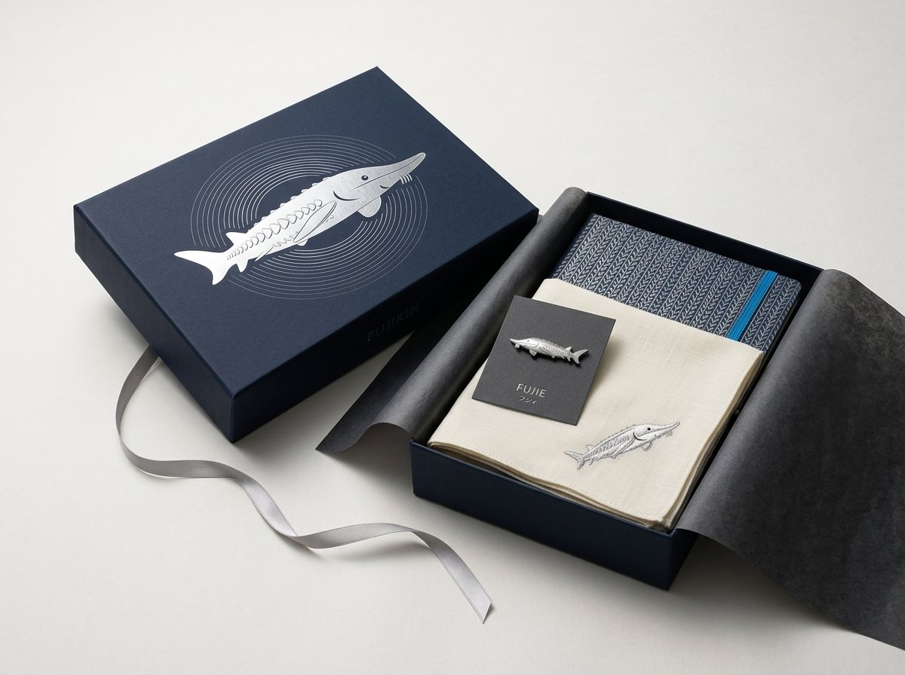
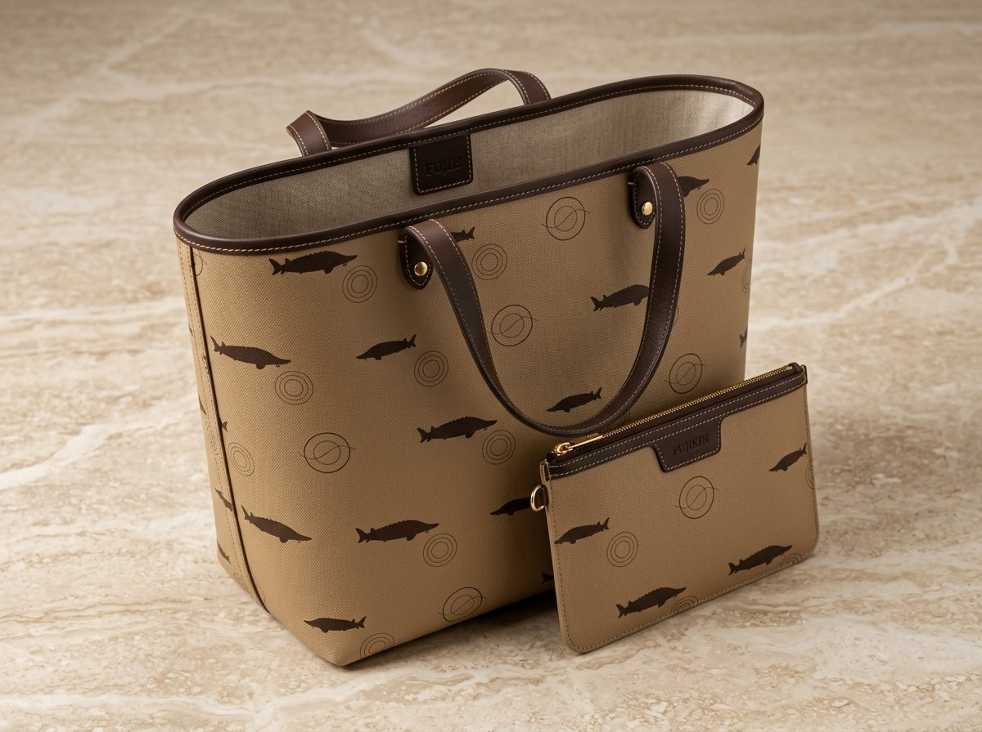
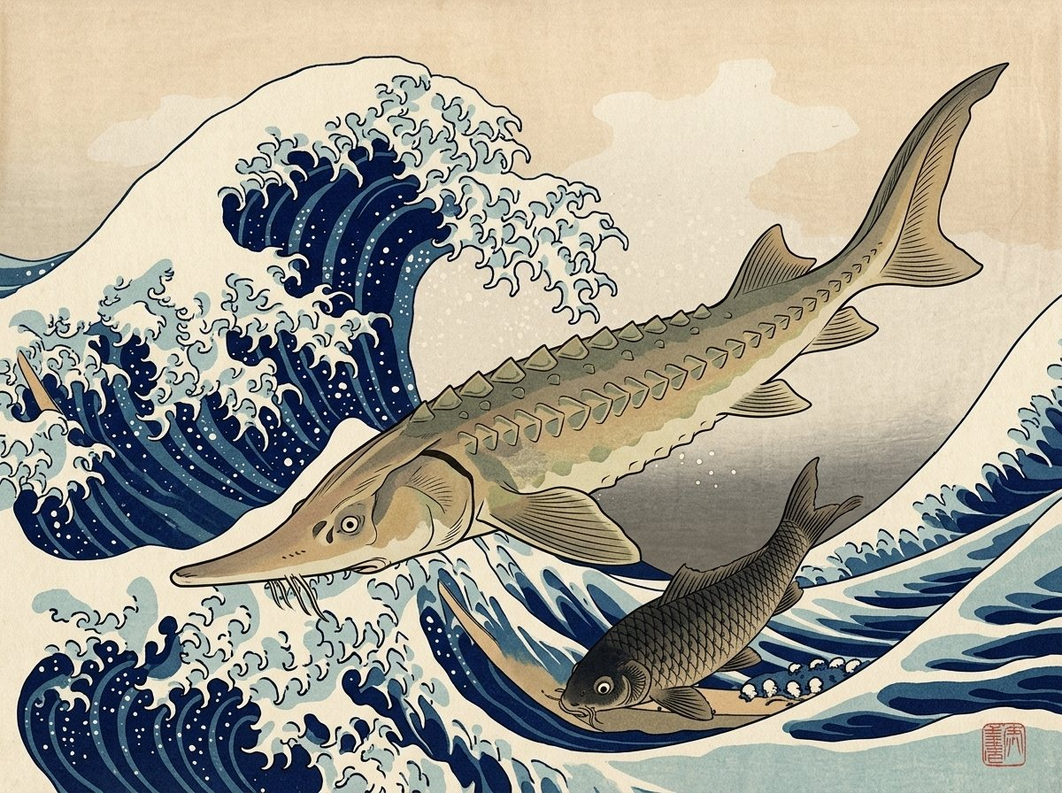
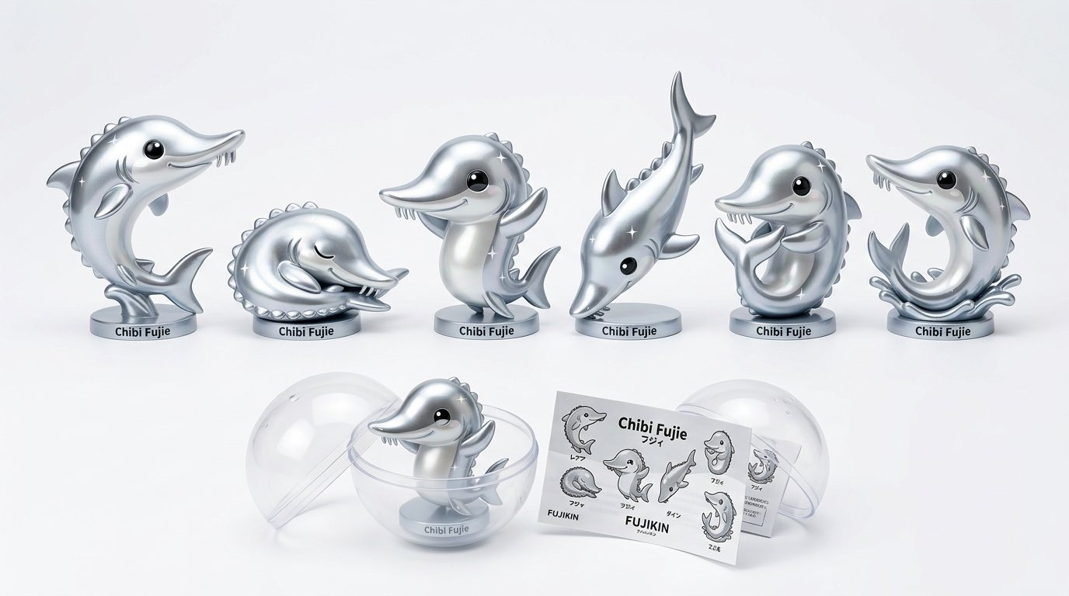
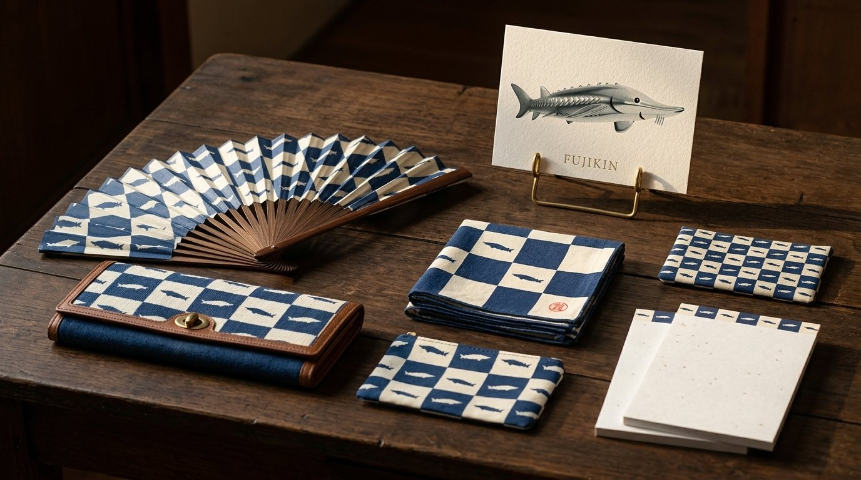
受け皿となるグッズ
一匹の魚から、五つの棚。
同じ一匹から、客層のちがう棚をつくります。子どもの棚、贈答の棚、旅の棚、文様の棚、工芸の棚。公式原画を使う棚では、マニュアル第 7 条のとおり原画に一切手を入れていません。
ちびフジィ
公式ライン
Maison Fujie
和紋
和
見学者センターとガチャ
贈答と式典
革と帆布
文様を持ちあるく
工芸のことば
全 100 点超を制作済み。全点は添付のポートフォリオサイトでご覧いただけます。

Slide 19
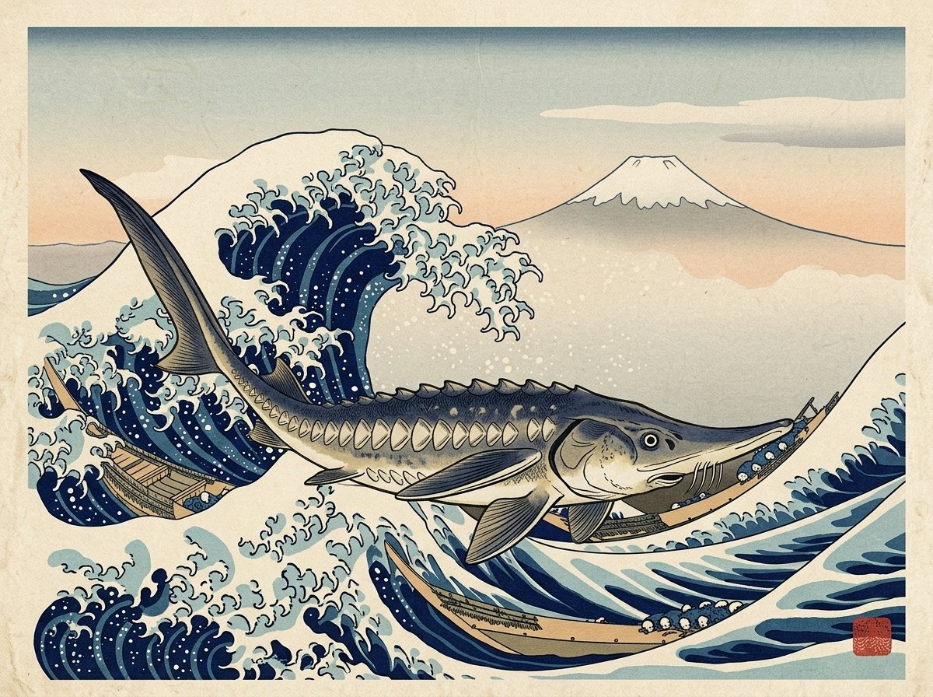

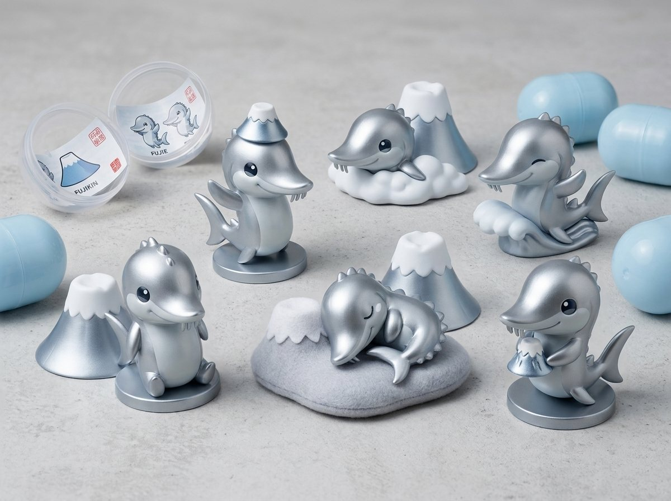
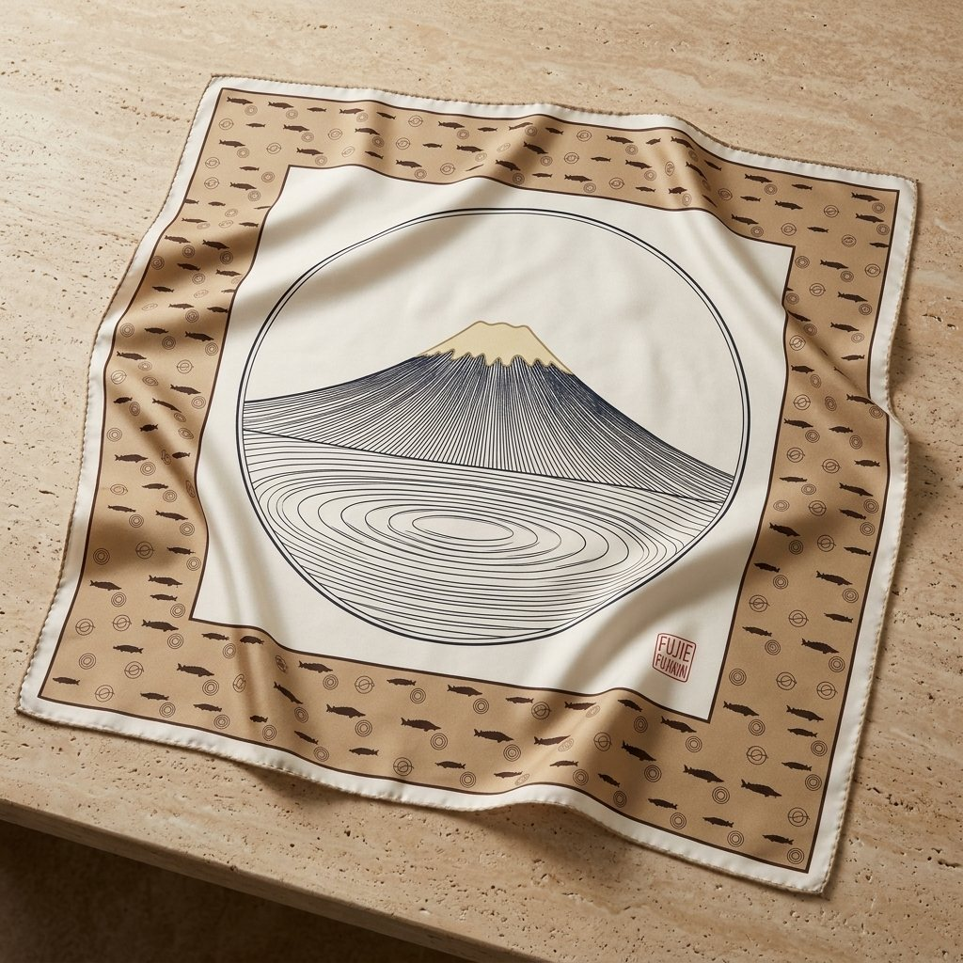
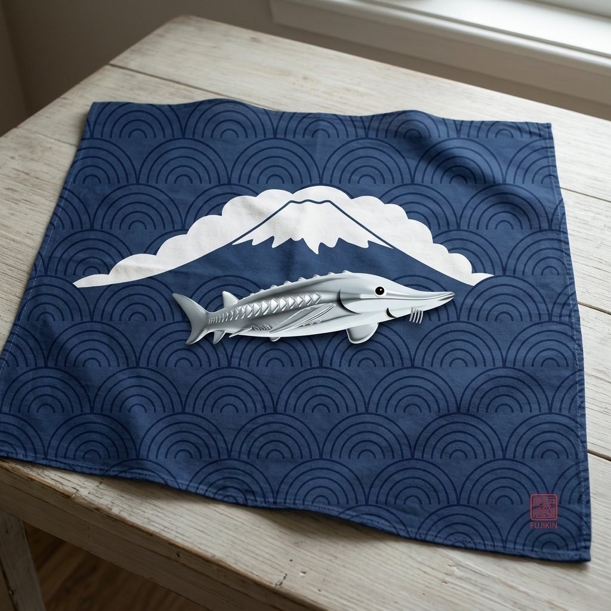
もう一つの意匠
フジキンの名は、富士に由来する。
社名の由来がそのまま意匠になります。水にくわえて富士を据えると、五つの棚すべてが一本の筋でつながります。浮世絵の遠景に、金屏風の右隻に、青海波を抜いた白地に、絹の中央に、そして 40 周年の記章に。
40 周年の記章
ちびフジィ ガチャ
Maison スカーフ
青海波 風呂敷
富士は公式原画の隣に置く意匠であり、原画そのものには重ねていません。

Slide 20
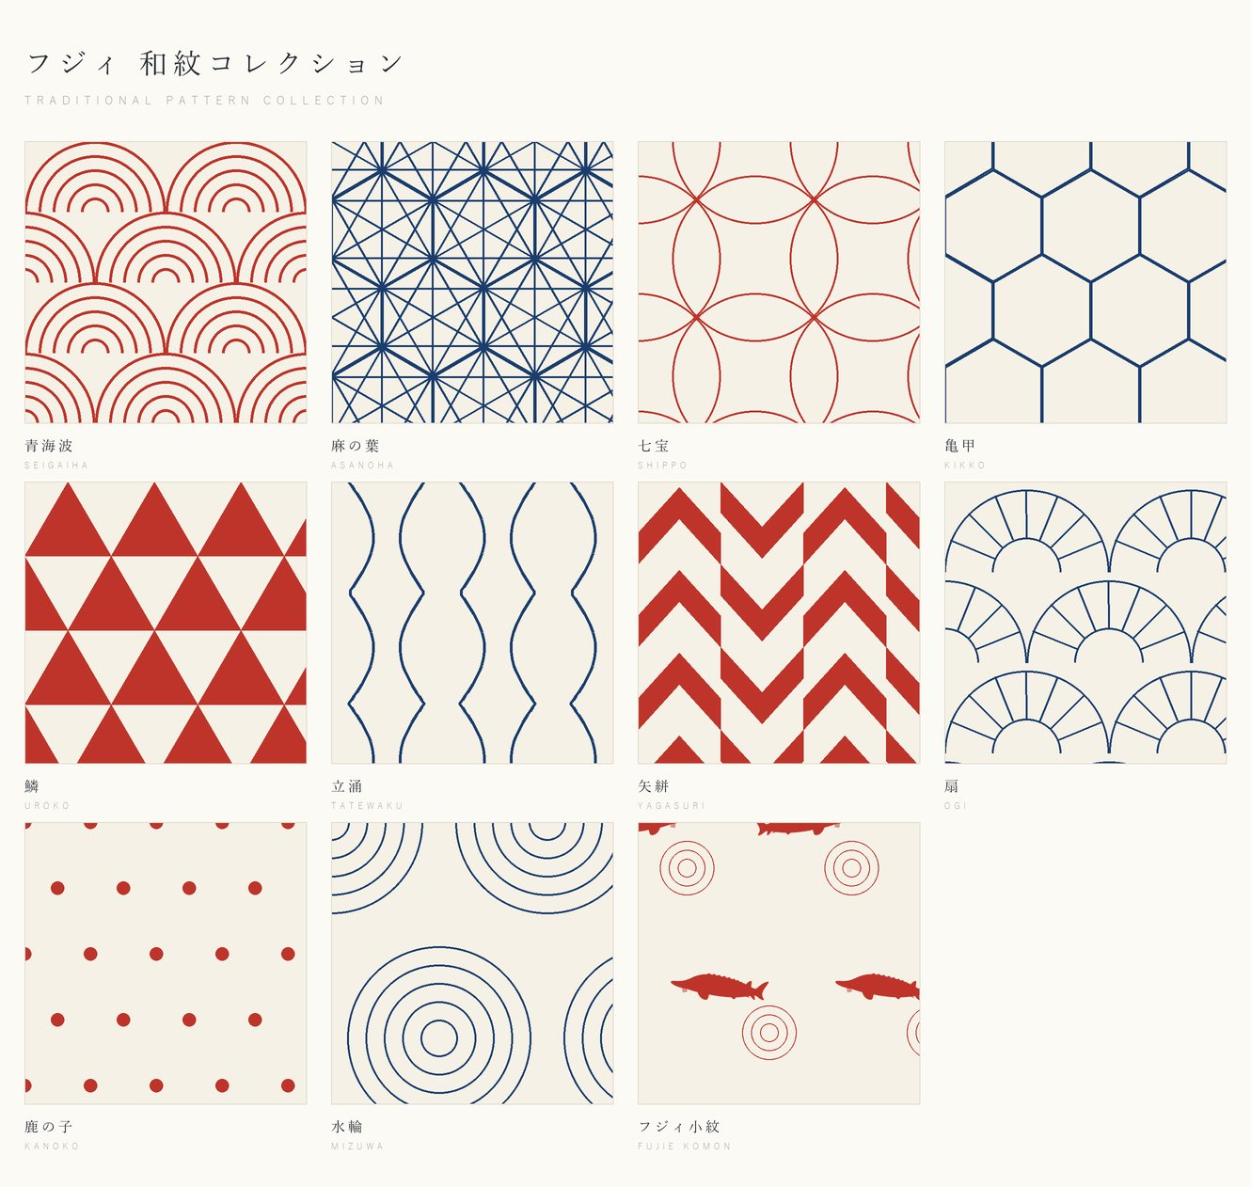
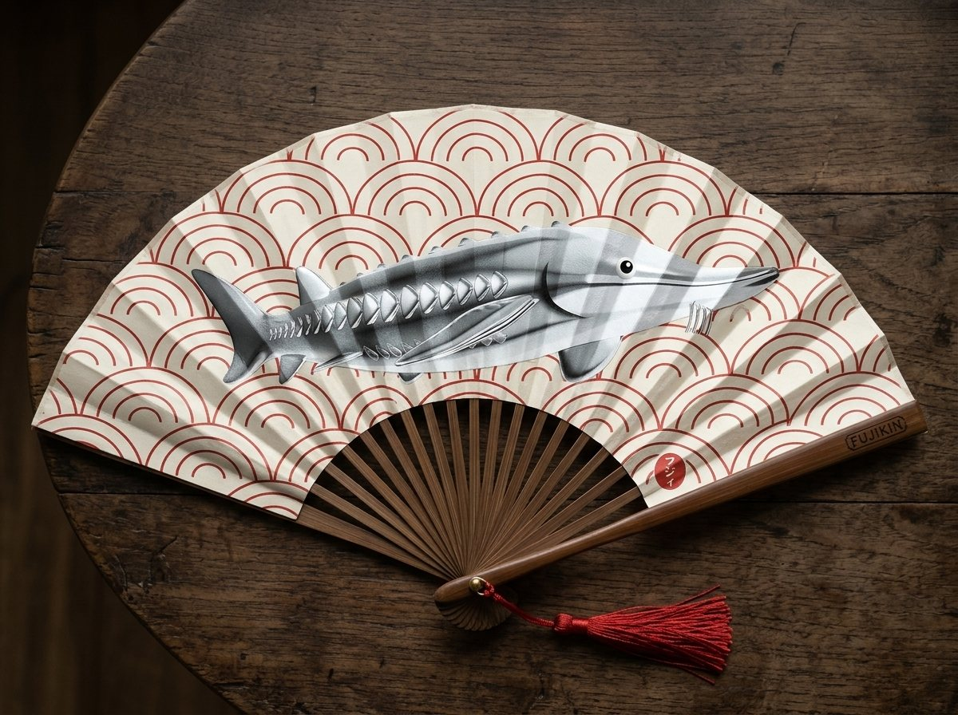
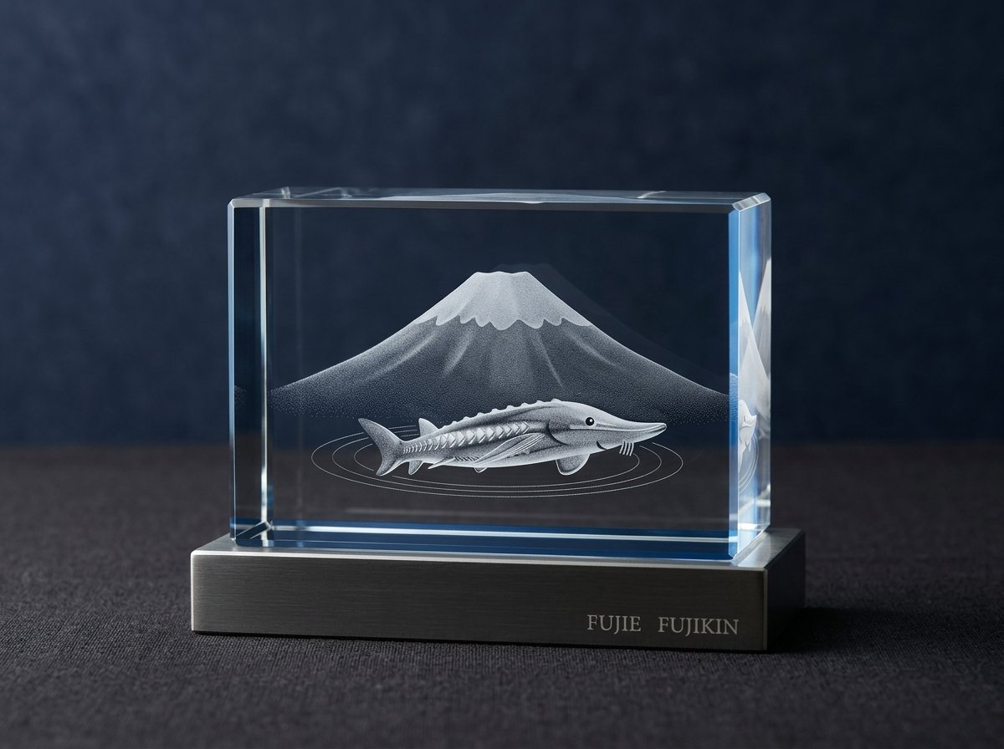
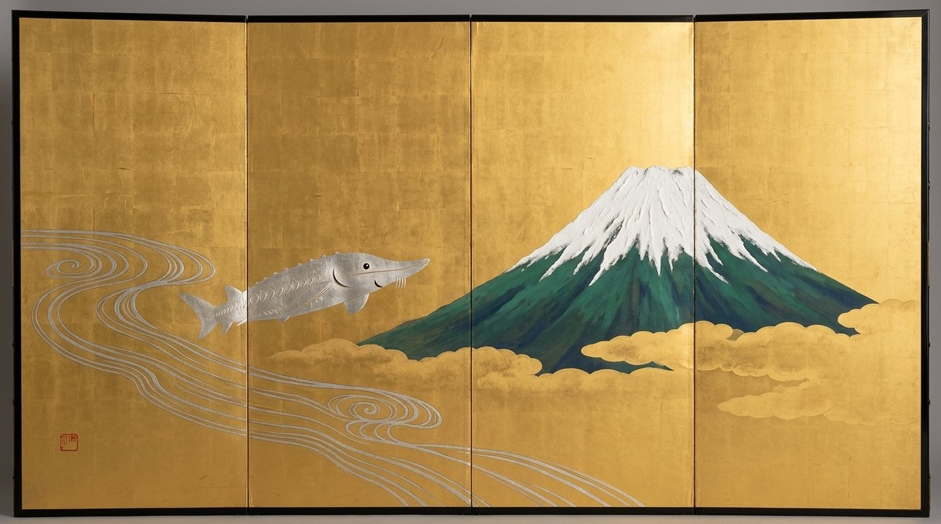
文様
この魚のために、文様を 18 種描いた。
日本の文様は意味で選ばれてきました。青海波は海、鱗は魚の鱗、立涌はのぼる流れ、麻の葉は育つこと。そこへこの魚の要素を描き足しています —— 亀甲の節にはバルブのハンドル、矢絣は逆流、小紋の粒はキャビア。
扇子
金屏風 ／ 公式原画
クリスタル ／ 公式原画
同じ版を風呂敷・手ぬぐい・扇子・包装紙・化粧箱へ展開しています。

Slide 21


本エントリーの添付資料
「フジィを育てよう」
―― 実際に遊べる育成シミュレーターを制作しました。
ごはん・あそぶ・ねむる・水流（バルブ開度）の四つの世話で、一粒の卵から成魚まで育てます。
あそぶはミニゲーム四種。フジィの表情が空腹や眠気を伝えます。所要 90 秒。スマートフォンでもそのまま開けます。
1987
1992
1998
2002
2027
一粒の卵から
生残率 5%
世界初の完全養殖
日本初のキャビア
そして、40年目へ
いますぐ開けます https://don-bp.github.io/fuji_famous/ ／ 添付：フジィを育てよう.html

Slide 22
進め方
2027 年は、40 年目です。
1987 年の一言から 40 年、2002 年の初出荷から 25 年。2027 年はその両方が重なる年です。結果発表は 2026 年 12 月 —— 2027 年度の計画に、そのまま乗せられます。
2027
2027
2028
2030
春
通年
挑戦から 40 年
初出荷から 25 年
完全養殖から 30 年
創業 100 周年
ちびフジィ確定
マニュアル ver2.0 策定
LINE スタンプ 128 種公開
SNS 運用開始
養魚場の映像を蓄積
取引先への無償開放を案内
里美養魚場の限定公開
茨城県との連携協議
ぬいぐるみ等グッズ化
ドキュメンタリー公開
採用広報への本格転用
ふ化の季節に合わせ、
フジィの誕生日を定める
25 周年の国産キャビアとして
地域・行政に持ち込める
「会いに行けるマスコット」の
開始年として節目が立つ
フジィ自身も 5 歳。
100 周年の顔になる
想定コスト：低
想定コスト：低〜中
想定コスト：中
想定コスト：中〜高
創業 100 周年を、フジィが有名になった状態で迎える。
Notes:
2027 年という締切を置くことで、この企画は「いつかやる案」ではなく「来年度の計画」になる。第 1 期の制作物は本エントリーにすべて添付済み。

Slide 23
期待される効果
2027 年の、ある一日。
テレビ CM は考えていない、と募集要項にあります。ここに並べたものは、どれも買った枠ではありません。ですから効果は視聴率ではなく、こういう一日として現れます。
朝
昼
夕
夜
常陸太田の給餌、7 時
大阪の高校、社会科の教室
友だちのグループチャット
どこかの家の食卓
里美養魚場で水面が一斉に沸き立ちます。飼育員がスマートフォンで 20 秒撮り、ちびフジィの声で「今日もごはん。1 万匹分」と添えて投稿します。114 人だったフォロワーは、この一年、毎週この光景を見てきました。県の水産課の担当者もその一人で、今日の投稿を庁内に転送します。
先生が配った資料の QR コードを、生徒が読み取ります。90 秒後、教室の 40 台のスマートフォンに成魚が泳いでいます。「先生、この会社なに？」「バルブの会社。この魚を世界で初めて卵から育てた」。その生徒の一人が、三年後の採用説明会でこの日のことを話します。
大学生が「サメじゃないです」のスタンプを送ります。「何これ」「チョウザメ。絶滅しそうな魚を、獲らずに増やせるようにした会社がいるんだって」。フジキンはこの会話に一円も払っていません。送った本人は、二週間前に友だちからこのスタンプをもらった人です。
お歳暮の国産キャビアの缶に、小さな銀色の魚が描かれています。「これ、里美のやつだ。今度見に行こう」。缶をつくった生産者は、フジキンから稚魚を買っている会社です。ロゴの使用料は、かかっていません。
四つの場面に共通点が一つ。誰かがフジキンの話を、自分の言葉でしている。それが「覚えられる会社」と「語られる会社」の差です。

Slide 24
期待される効果
一度つくれば、翌年の土台になる。
1
「覚えられる会社」から「語られる会社」へ
2
一般層への継続的な到達
「バルブの会社が日本のキャビアをつくった」は、聞いた人が翌日 誰かに話したくなる強度を持っています。
LINE スタンプは送信されるかぎり露出が続きます。一度の制作費で、最も信頼された場所に繰り返し現れます。
3
取引先を通じた面の拡大
4
採用広報への波及
フジキンが直接リーチできない一般消費者の食卓に、フジィが届きます。
生残率 5% から世界初に至った 11 年間は、学生がもっとも反応する種類の物語です。
5
地域・行政との連携
6
資産が積み上がる
茨城県の産地化政策と目的が一致し、無償の拡散チャネルになります。
キャラクター・スタンプ・映像・公開体制。いずれも残り、時間とともに価値が増します。

Slide 25
このフジィは、実在します。
フジキンが 40 年かけて育ててきた魚を、
日本中が知っている名前にしたいと考えています。
2027 年、40 年目。 創業 100 周年を、フジィが有名になった状態で迎える。
株式会社ブレインパワー 大阪 ／ Vittorio Zumpano

